Slide 1


Slide 2

ستتدربون في هذه الحصة على قراءة فقرة بدقة وسرعة. من يقرأ؟ تابعوا
اختــتام الحــصة
الاستمـــاع والتحـــدث
المعــــــــــجم
افتتاح الحصة
هَلْ سَبَقَ لَكَ أَنْ زُرْتَ مَدينَةَ ﭐلْعُيونِ؟
إِنَّها جَوْهَرَةُ ﭐلصَّحْراءِ ﭐلْمَغْرِبِيَّةِ، تَتَمَيَّزُ بِثَقافَتِها ﭐلْفَريدَةِ وَتُراثِها ﭐلْغَنِيِّ ﭐلَّذي يَجْمَعُ بَيْنَ ﭐلْأَصالَةِ وَﭐلْحَداثَةِ، تَشْتَهِرُ بِكُثْبانِها ﭐلرَّمْلِيَّةِ ﭐلذَّهَبِيَّةِ وَمَناظِرِها ﭐلطَّبيعِيَّةِ ﭐلْخَلّابَةِ. يَسْتَمْتِعُ زُوّارُها بِمُشاهَدَةِ ﭐلْإِبِلِ وَغُروبِ ﭐلشَّمْسِ فَوْقَ ﭐلرِّمالِ. كَما تُعَدُّ ﭐلْمَدينَةُ مَرْكَزاً ﭐقْتِصادِيّاً وَسِياحِيّاً هامّاً، فَهِيَ مَليئَةٌ بِـﭐلْأَسْواقِ ﭐلتَّقْليدِيَّةِ، حَيْثُ يُمْكِنُكَ رُؤْيَةُ ﭐلْحِرَفِ ﭐلْيَدَوِيَّةِ وَﭐلْمَلابِسِ ﭐلتَّقْليدِيَّةِ. إِذا زُرْتَها يَوْماً، فَسَتَكْتَشِفُ كَرَمَ أَهْلِها وَطيبَةَ أَخْلاقِهِمْ.

Slide 3

أنادي على التلميذ الأول: ..................................
اختــتام الحــصة
الاستمـــاع والتحـــدث
المعــــــــــجم
افتتاح الحصة
هَلْ سَبَقَ لَكَ أَنْ زُرْتَ مَدينَةَ ﭐلْعُيونِ؟
إِنَّها جَوْهَرَةُ ﭐلصَّحْراءِ ﭐلْمَغْرِبِيَّةِ، تَتَمَيَّزُ بِثَقافَتِها ﭐلْفَريدَةِ وَتُراثِها ﭐلْغَنِيِّ ﭐلَّذي يَجْمَعُ بَيْنَ ﭐلْأَصالَةِ وَﭐلْحَداثَةِ، تَشْتَهِرُ بِكُثْبانِها ﭐلرَّمْلِيَّةِ ﭐلذَّهَبِيَّةِ وَمَناظِرِها ﭐلطَّبيعِيَّةِ ﭐلْخَلّابَةِ. يَسْتَمْتِعُ زُوّارُها بِمُشاهَدَةِ ﭐلْإِبِلِ وَغُروبِ ﭐلشَّمْسِ فَوْقَ ﭐلرِّمالِ. كَما تُعَدُّ ﭐلْمَدينَةُ مَرْكَزاً ﭐقْتِصادِيّاً وَسِياحِيّاً هامّاً، فَهِيَ مَليئَةٌ بِـﭐلْأَسْواقِ ﭐلتَّقْليدِيَّةِ، حَيْثُ يُمْكِنُكَ رُؤْيَةُ ﭐلْحِرَفِ ﭐلْيَدَوِيَّةِ وَﭐلْمَلابِسِ ﭐلتَّقْليدِيَّةِ. إِذا زُرْتَها يَوْماً، فَسَتَكْتَشِفُ كَرَمَ أَهْلِها وَطيبَةَ أَخْلاقِهِمْ.

Slide 4
خلال هذه الحصة نواصل توظيف استراتيجية الاشتقاق لتوليد مفردات جديدة.
اختــتام الحــصة
الاستمـــاع والتحـــدث
المعــــــــــجم
افتتاح الحصة
اَلاِشْتِقاقُ
.........
........
.......
.........

Slide 5
على ألواحكم. ابحثوا عن كلمات مشتقة من كلمة "رحلة"
اختــتام الحــصة
الاستمـــاع والتحـــدث
المعــــــــــجم
افتتاح الحصة
رِحلَةُ

Slide 6
إليكم نموذجا لكلمات مشتقة من جذر "رحل" من يقرأ؟
اختــتام الحــصة
الاستمـــاع والتحـــدث
المعــــــــــجم
افتتاح الحصة
رِحلَةُ
رَحَلَ
تَرْحيلٌ
رَحّالَةٌ
رَحيلٌ
رَحْلٌ
اِرْتِحَلَ

Slide 7
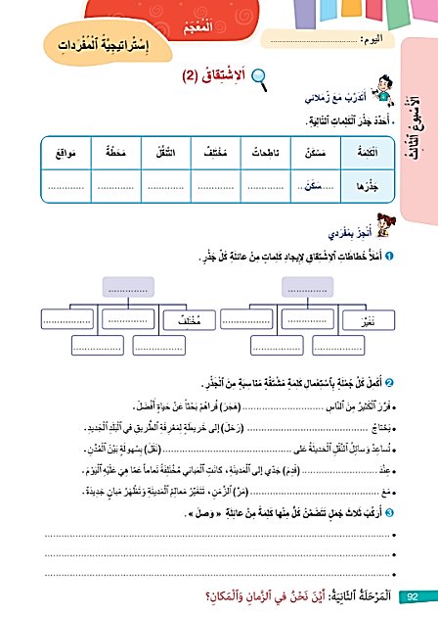
الآن خذوا الصفحة 92 من كراساتكم.
اختــتام الحــصة
الاستمـــاع والتحـــدث
المعــــــــــجم
افتتاح الحصة

Slide 8
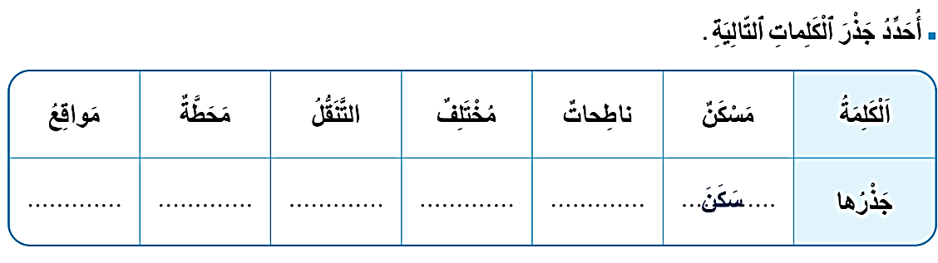
في ثنائيات أنجزوا النشاط التالي. معكم 5 دقائق للإنجاز
اختــتام الحــصة
الاستمـــاع والتحـــدث
المعــــــــــجم
افتتاح الحصة

Slide 9
سأمر بين الصفوف لمساعدتكم
اختــتام الحــصة
الاستمـــاع والتحـــدث
المعــــــــــجم
افتتاح الحصة

Slide 10
نصحح. من يقرأ جوابه؟ هل أنتم متفقون؟
اختــتام الحــصة
الاستمـــاع والتحـــدث
المعــــــــــجم
افتتاح الحصة

Slide 11
صححوا.
اختــتام الحــصة
الاستمـــاع والتحـــدث
المعــــــــــجم
افتتاح الحصة
وَقَعَ
حطَّ
نَقَلَ
خَلَفَ
نَطَحَ

Slide 12
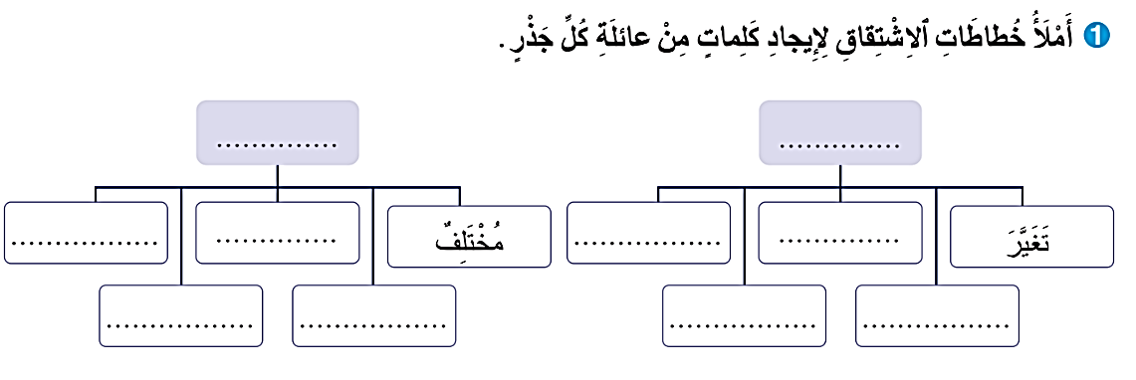
الان على كراساتكم أنجزوا النشاط التالي. عمل فردي.
اختــتام الحــصة
الاستمـــاع والتحـــدث
المعــــــــــجم
افتتاح الحصة

Slide 13
معكم 5 دقائق للإنجاز. سأمر بين الصفوف لمساعدتكم
اختــتام الحــصة
الاستمـــاع والتحـــدث
المعــــــــــجم
افتتاح الحصة

Slide 14
نصحح؟ من يقرأ جوابه؟
اختــتام الحــصة
الاستمـــاع والتحـــدث
المعــــــــــجم
افتتاح الحصة

Slide 15
إليكم الجواب التالي. صححوا.
اختــتام الحــصة
الاستمـــاع والتحـــدث
المعــــــــــجم
افتتاح الحصة
خ ل ف
غ ي ر
اِخْتَلَفَ
اِخْتِلافٌ
تَغْييرٌ
غَيَّرَ
مُخالِفٌ
خِلافٌ
مُغايِرٌ
مُتَغَيِّرٌ

Slide 16
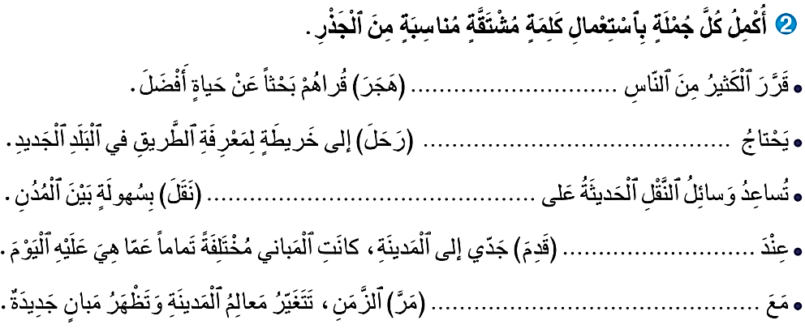
خذوا دفاتر القسم . أنجزوا النشاط التالي بعد كتابة التاريخ و عنوان الدرس.
اختــتام الحــصة
الاستمـــاع والتحـــدث
المعــــــــــجم
افتتاح الحصة

Slide 17
معكم 10 دقائق للإنجاز. سأمر بين الصفوف لمساعدتكم.
اختــتام الحــصة
الاستمـــاع والتحـــدث
المعــــــــــجم
افتتاح الحصة

Slide 18
نصحح. من يقرأ جوابه؟ هل أنتم متفقون؟
اختــتام الحــصة
الاستمـــاع والتحـــدث
المعــــــــــجم
افتتاح الحصة

Slide 19

صححوا.
اختــتام الحــصة
الاستمـــاع والتحـــدث
المعــــــــــجم
افتتاح الحصة
هِجْرَةَ
ٱلرَّحّالَةُ
ٱلتَّنَقُّلِ
قُدومِ
مُرورِ

Slide 20
ستستمعون لنص بعنوان من الكهوف نحو ناطحات السحاب. ما هي بعض أشكال السكن التي تعرفونها؟
اختــتام الحــصة
الاستمـــاع والتحـــدث
المعــــــــــجم
افتتاح الحصة
مِنَ ﭐلْكُهوفِ نَحْوَ ناطِحاتِ ﭐلسَّحابِ.

Slide 21
قبل الاستماع للنص سنتعرف مفرداتٍ ستفيدنا في فهم النص.
اختــتام الحــصة
الاستمـــاع والتحـــدث
المعــــــــــجم
افتتاح الحصة
اَلتَّطَوُّر
ناطِحاتُ ﭐلسَّحابِ

Slide 22

ستختارون الجواب الصحيح لكل بطاقة. ما المقصود بناطحات السحاب؟ ما المقصود بالتطور؟
اختــتام الحــصة
الاستمـــاع والتحـــدث
المعــــــــــجم
افتتاح الحصة
عَمَلِيَّةُ ﭐلتَّغْييرِ وَﭐلنُّمُوِّ وَﭐلتَّقَدُّمِ في مُخْتَلِفِ ﭐلْمَجالاتِ.
ناطِحاتُ ﭐلسَّحابِ
مَبانٍ شاهِقَةٌ مِنْ عِدَّةِ طَوابِقَ تُعْرَفُ بِـﭑرْتِفاعِها ﭐلْكَبيرِ
اَلتَّطَوُّر

Slide 23
من يقرأ؟
اختــتام الحــصة
الاستمـــاع والتحـــدث
المعــــــــــجم
افتتاح الحصة
عَمَلِيَّةُ ﭐلتَّغْييرِ وَﭐلنُّمُوِّ وَﭐلتَّقَدُّمِ في مُخْتَلِفِ ﭐلْمَجالاتِ.
ناطِحاتُ ﭐلسَّحابِ
مَبانٍ شاهِقَةٌ مِنْ عِدَّةِ طَوابِقَ تُعْرَفُ بِـﭑرْتِفاعِها ﭐلْكَبيرِ
اَلتَّطَوُّر

Slide 24
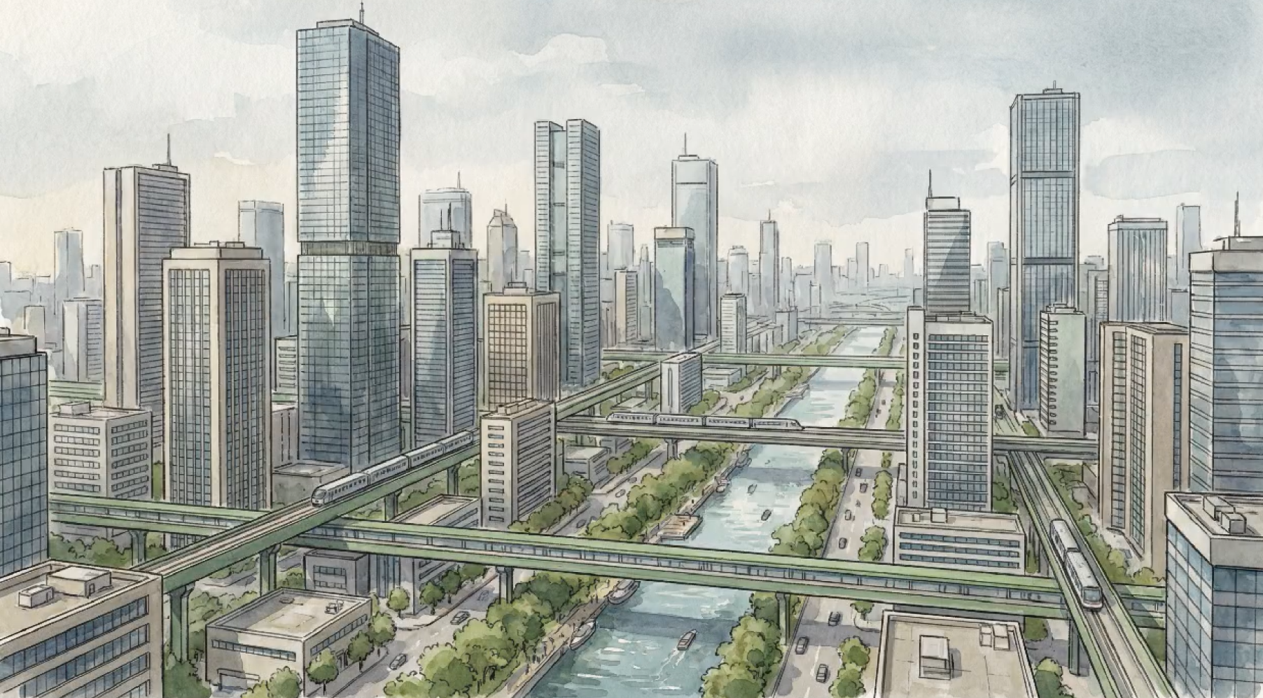
لاحظوا العنوان والصور. في نظركم أين نجد هذا النوع من المباني؟
اختــتام الحــصة
الاستمـــاع والتحـــدث
المعــــــــــجم
افتتاح الحصة
مِنَ ﭐلْكُهوفِ نَحْوَ ناطِحاتِ ﭐلسَّحابِ.

Slide 25
سأسجل توقعاتكم على السبورة لكي نتحقق منها بعد الاستماع للنص. (3 توقعات)
اختــتام الحــصة
الاستمـــاع والتحـــدث
المعــــــــــجم
افتتاح الحصة
مِنَ ﭐلْكُهوفِ نَحْوَ ناطِحاتِ ﭐلسَّحابِ.

Slide 26
استمعوا جيدا لتتحققوا من توقعاتكم.
اختــتام الحــصة
الاستمـــاع والتحـــدث
المعــــــــــجم
افتتاح الحصة
مِنَ ﭐلْكُهوفِ نَحْوَ ناطِحاتِ ﭐلسَّحابِ.

Slide 27


عرض فيديو من الكهوف نحو ناطحات السحاب.
اختــتام الحــصة
الاستمـــاع والتحـــدث
المعــــــــــجم
نشاط اعتيادي

Slide 28
ما المجموعة التي توقعت ما جاء في النص؟ أين ورد ذلك؟ في البداية، الوسط، النهاية؟
اختــتام الحــصة
الاستمـــاع والتحـــدث
المعــــــــــجم
افتتاح الحصة
مِنَ ﭐلْكُهوفِ نَحْوَ ناطِحاتِ ﭐلسَّحابِ.

Slide 29

سنعيد الاستماع للنص. انتبهوا جيدا لتتمكنوا من الإجابة عن بعض الأسئلة. ارفعوا أيديكم إذا سمعتم الكلمات التي درسناها.
اختــتام الحــصة
الاستمـــاع والتحـــدث
المعــــــــــجم
نشاط اعتيادي
اَلتَّطَوُّر
ناطِحاتُ ﭐلسَّحابِ

Slide 30
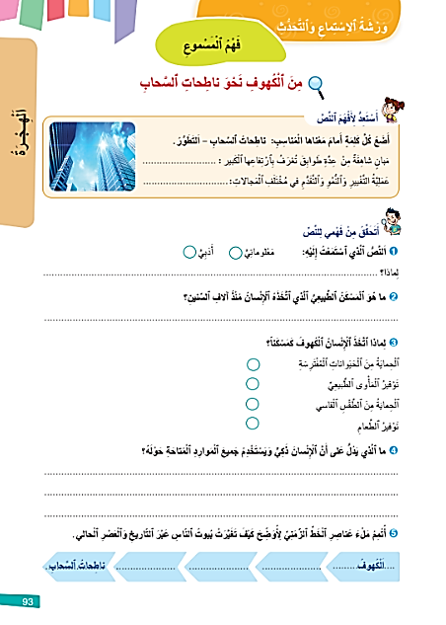
خذوا الصفحة 93 من كراساتكم.
اختــتام الحــصة
الاستمـــاع والتحـــدث
المعــــــــــجم
افتتاح الحصة

Slide 31
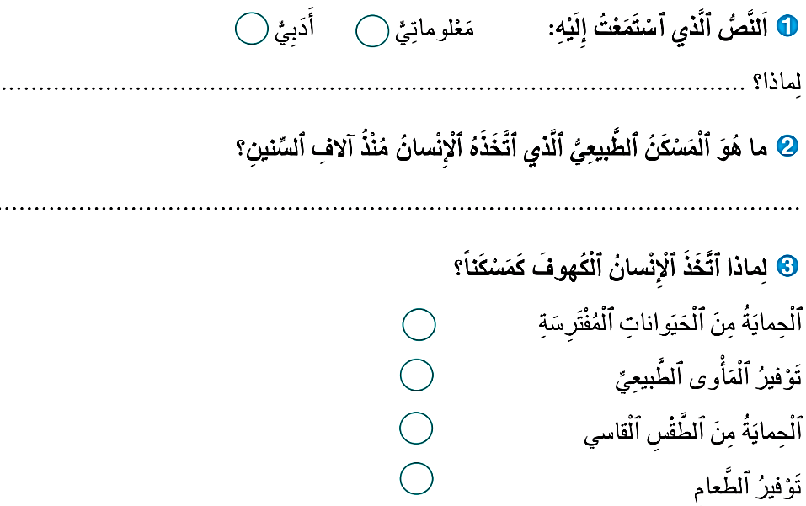
سننجز الأنشطة التالية على كراساتكم. عمل ثنائي
اختــتام الحــصة
الاستمـــاع والتحـــدث
المعــــــــــجم
افتتاح الحصة

Slide 32
معكم 5 دقائق للإنجاز. سأمر بين الصفوف لمساعدتكم.
اختــتام الحــصة
الاستمـــاع والتحـــدث
المعــــــــــجم
افتتاح الحصة

Slide 33
من يقرأ جوابه؟ هل أنتم متفقون؟
اختــتام الحــصة
الاستمـــاع والتحـــدث
المعــــــــــجم
افتتاح الحصة

Slide 34
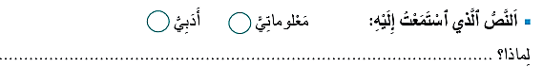
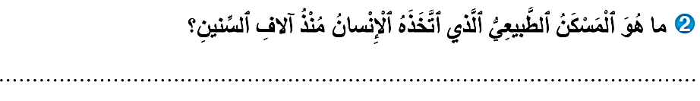
سجلوا الإجابة على كراساتكم.
اختــتام الحــصة
الاستمـــاع والتحـــدث
المعــــــــــجم
افتتاح الحصة
x
لِأَنَّهُ يُقَدِّمُ مَعْلوماتٍ حَقيقِيَّةً عَنْ تَطَوُّرِ مَساكِنِ ٱلْإِنْسانِ عَبْرَ ٱلْعُصورِ،وَيَذْكُرُ تَوارِيخَ وَأَمْثِلَةً.
اِتَّخَذَ ٱلْإِنْسانُ ٱلْكُهوفَ مُنْذُ آلافِ ٱلسِّنينَ مَسْكَناً طَبيعِيّاً لَهُ.

Slide 35
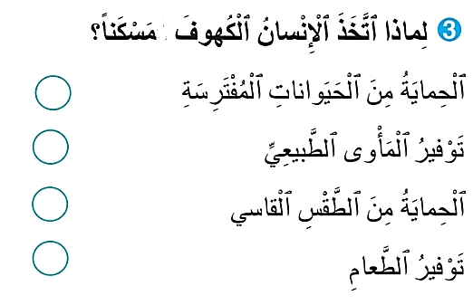
سجلوا الإجابة على كراساتكم.
اختــتام الحــصة
الاستمـــاع والتحـــدث
المعــــــــــجم
افتتاح الحصة
x
x
x

Slide 36
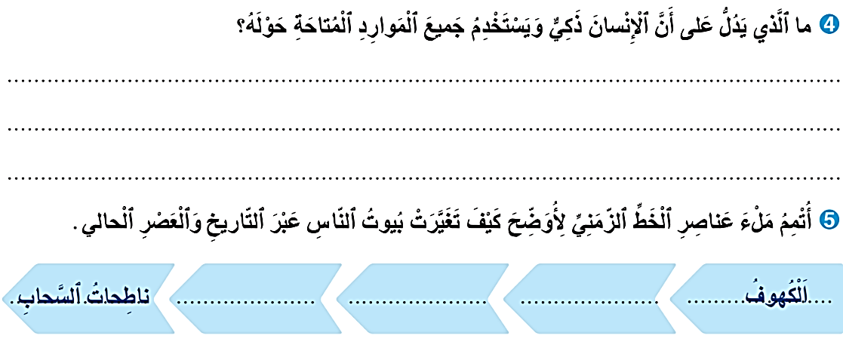
الآن سننجز جماعة النشاطين 4 و 5 ؟ نشاط تفاعلي.
اختــتام الحــصة
الاستمـــاع والتحـــدث
المعــــــــــجم
افتتاح الحصة

Slide 37
سجلوا التصحيح على كراساتكم.
اختــتام الحــصة
الاستمـــاع والتحـــدث
المعــــــــــجم
افتتاح الحصة
ما يَدُلُّ عَلى أَنَّ ٱلْإِنْسانَ ذَكِيٌّ هوُ ٱسْتِعْمالُهُ جَميعَ ٱلْمَوارِدِ ٱلْمُتاحَةِ حَوْلَهُ كٱلْأَغْصانِ وَٱلطّينِ، وٱلْحِجارَةِ وَٱلْخَشَبِ وَٱلطُّوبِ، ثُمَّ ٱلْمَوادِّ ٱلْحَديثَةِ وَٱلْمُتَطَوِّرَةِ، لِتَشْييدِ وَتَطْويرِ مَساكِنِهِ.
مَبانٍ طَويلةٌ وَمَتينَةٌ
بُيوتٌ مِنَ ٱلْحِجارَةِ
اَلْأَكْواخُ ٱلْبَسيطَةُ

Slide 38


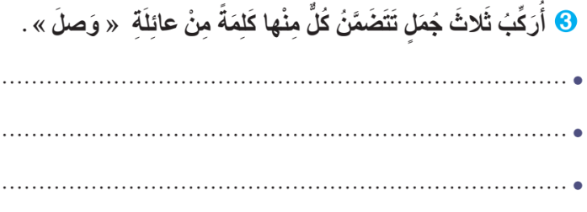
سجلوا الواجب المنزلي
اختــتام الحــصة
المعــــــــــجم
افتتاح الحصة
الصفحة 99

